Slide 1
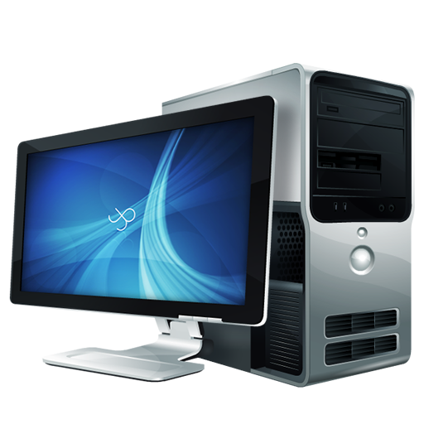
مكونات الكمبيوتر
د محمد محمد عبد الهادي

Slide 2
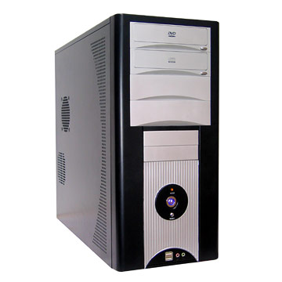
الكيسه (((Case)))
هى الصندوق الذى يحتوى على الاجزاء الرئيسية للكمبيوتر ويأتى بها مصدر الطاقة Power Supply الذى يغذى باقى اجزاء الكمبيوتر بالكهرباء اللازمة لتشغيله
د محمد محمد عبد الهادي

Slide 3
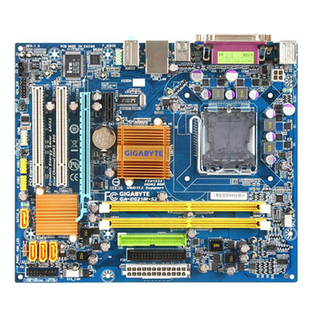
اللوحة الأم ((((((Mother board
وهى اللوحة التى يتم تركيب
جميع القطع عليها
د محمد محمد عبد الهادي

Slide 4
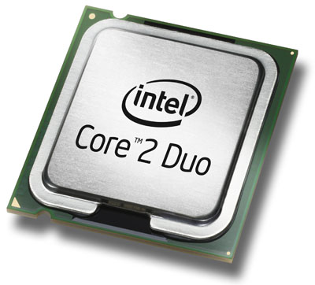
المعالـج ((((((Processor
أكثر المعالجات شهرة بين الناس معالج Intel))
الذي يمتاز بسرعته العالية وجودته ويأتي في المرتبة الثانية معالج شركة AMD الذي يتقارب مع معالجات Intel ولكن بسعر منخفض نسبيا
د محمد محمد عبد الهادي

Slide 5
الذاكرة ((( (((memory
وهي نوعان اساسيان
1 - ذاكره دائمه Rom
2 - ذاكره مؤقته Ram
د محمد محمد عبد الهادي

Slide 6
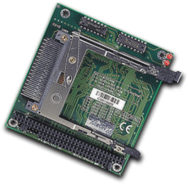
أولا الذاكره الدائمه(((rom)))
وهى اختصار لــ
Read only memory))
وسميت بالذاكرة الدائمة لانه لا يجوز تغيرها
تحتوى علي بيانات خاصة بالمنتج
د محمد محمد عبد الهادي

Slide 7
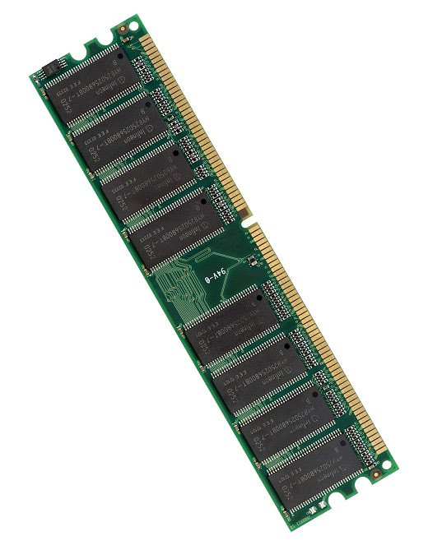
ثانيا الذاكره المؤقتة (((Ram)))
  وهى اختصار لــ
  ( Random access memory )
  وهى المسئولة عن السرعة فزيادتها
  أوتقليلها يؤثر على أداء الكمبيوتر
د محمد محمد عبد الهادي

Slide 8
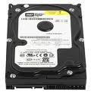
القرص الصلب ((( (((Hard Disk
هو السعه التخزينية الاساسية للحاسب يوجد بسعات متتعدده
وكلما زادت السعه زاد السعر بالطبع
وأشهر الشركات في هذا المجال هي western) و Maxtor)
د محمد محمد عبد الهادي

Slide 9
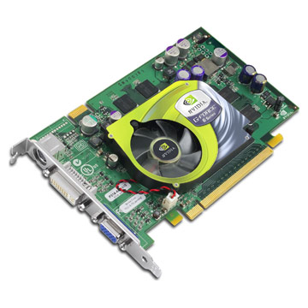
كارت الشاشه ((( VGA Card )))
هي نوعان
اما ان تكون بطاقات مثبته في اللوحه الرئيسيهbuilt-in))
او تكون منفرده بحيث تركب في منافذ التوسعه الاخرى
د محمد محمد عبد الهادي

Slide 10
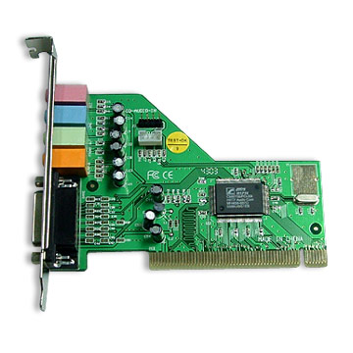
كارت الصوت ((((((Sound Card
تختلف جودة الصوت الخارج من سماعات الكمبيوتر باختلاف نوع كارت الصوت .
اما ان تكون بطاقات مثبته في اللوحه الرئيسيهbuilt-in))))
او تكون منفرده
فهناك اكثر من نوع وأشهرها على الإطلاق (((Creative)
د محمد محمد عبد الهادي

Slide 11
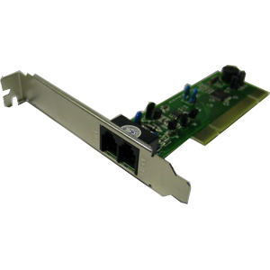
كارت الفاكس (((modem)))
هى قطعة تقوم بتوصيل الجهاز بالنت عن طريق خط التليفون
د محمد محمد عبد الهادي

Slide 12
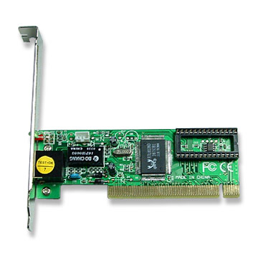
كارت الشبكة (((LAN card)))
هى قطعة تقوم بتوصيل الجهاز بالنت عن طريق شبكات DSL وهى الأن اكثر انتشارا نظرا للسرعات العالية لــ DSL
د محمد محمد عبد الهادي

Slide 13
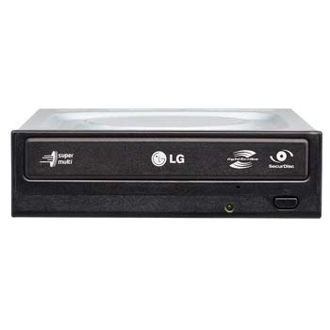
مشغل وناسخ الاسطوانات ((( DVD Writer)))
يقوم DVD writer
بتشغيل ونسخ جميع الأسطوانات سواء كانت cd أو dvd
د محمد محمد عبد الهادي

Slide 14
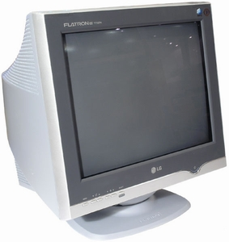
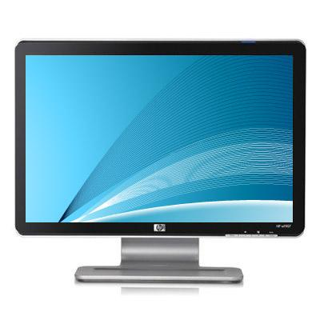
الشاشة (((MONITOR)))
شاشات الكمبيوتر نوعان
شاشات عادية
شاشات الكريستال السائل LCD
د محمد محمد عبد الهادي

Slide 15
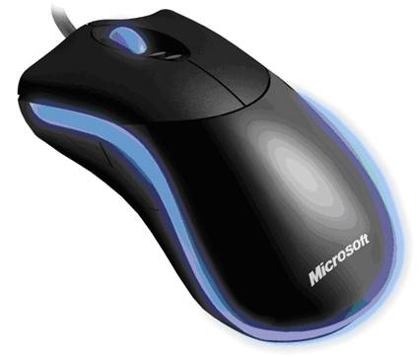
الفأرة ((( MOUSE)))
تعتبر من أهم ادوات الأدخال
للكمبيوتر
حيث يتم فتح أو اغلاق أو التعامل مع أى نافذة من نوافذ الويندز أو اى برنامج أخر من خلال الماوس
د محمد محمد عبد الهادي

Slide 16
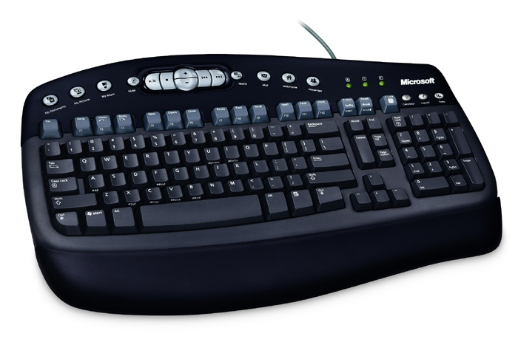
لوحة المفاتيح (((Key Board)))
تعتبر من أهم أدوات الادخال للكمبيوتر والتى لاتقل أهميه عن الماوس
حيث يتم أدخال البيانات والنصوص عن طريق لوحة المفاتيح
د محمد محمد عبد الهادي

Slide 17
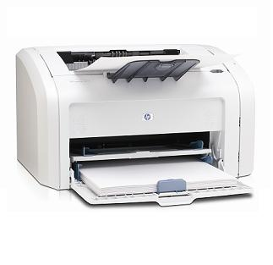
الطابعة (((printer)))
تستخدم الطابعه فى طبع المستندات والصور والأوراق
وتعتبر من أهم أدوات الإخراج
وهى نوعان
اما عادية Ink-Get
أو ليزر Laser
د محمد محمد عبد الهادي

Slide 18
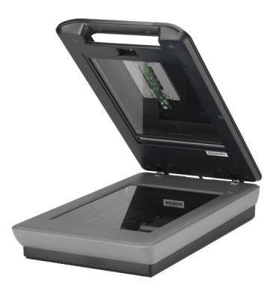
الماسح الضوئي ((((scanner))))
يتم ادخال الورق فيه ليقوم بنسخ الورق او المستندات الى ذاكرة الحاسب لكى تجرى عليها التعديلات
د محمد محمد عبد الهادي

Slide 19
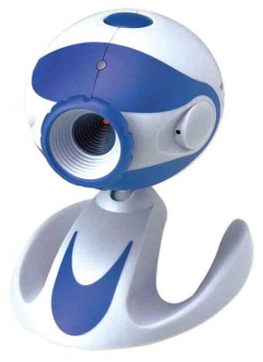
كاميرا الويب web cam))))))
تستخدم فى التصوير سواء كان صور أو فيديو لتسجيلها على الكمبيوتر
وتستخدم أيضا فى الشات على النت
د محمد محمد عبد الهادي

Slide 20
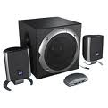
سماعات الكمبيوتر(((speakers)))
تعتبر من أهم أدوات الاخراج حيث أنها تقوم بإخراج الصوت وتكبيره ايضا
وهناك اكثر من نوع مثل
(( creative, tiger
د محمد محمد عبد الهادي

Slide 21
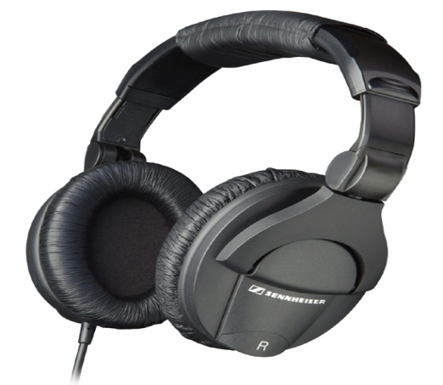
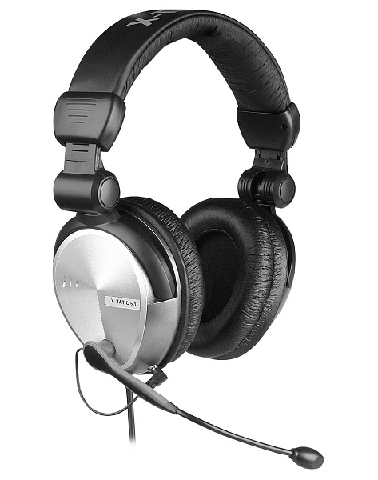
سماعة الرأس (((headphone)))
هى سماعة تستخدم لسماع الصوت خاصة لشخص واحد فقط
وهناك أيضا سماعه بها مايك تستخدم في الشات على النت
د محمد محمد عبد الهادي

Slide 22
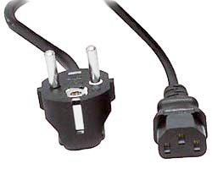
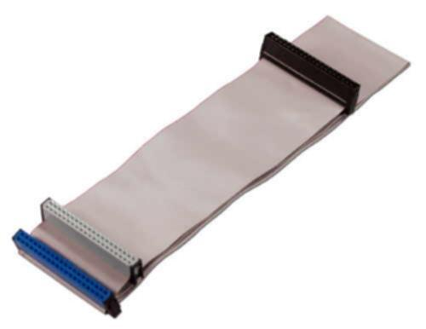
الكابلات (((cables)))
وهناك أكثر من كابل و لأكثر من استخدام
كابل الطاقة (((power cable)))
كابل الداتا (((((( data cable
د محمد محمد عبد الهادي

Slide 23
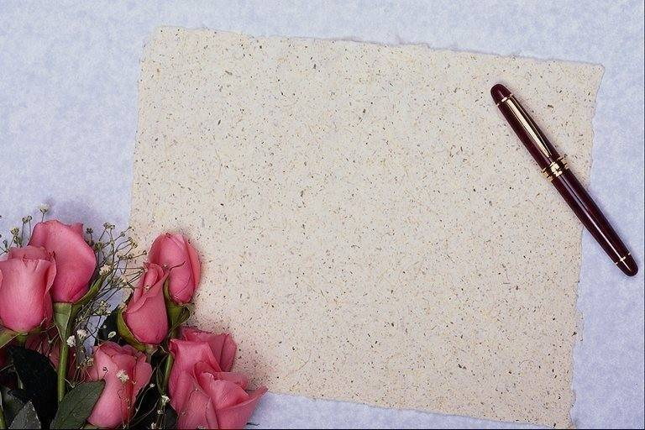
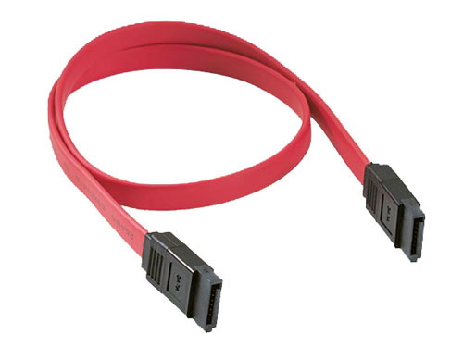
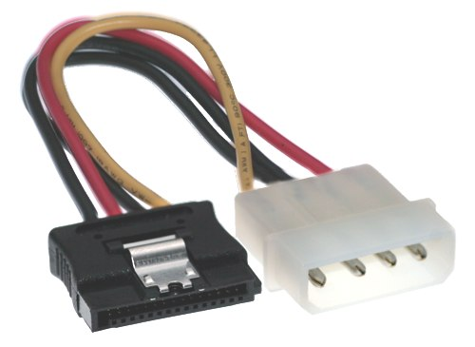
و آخر دعوانا أن الحمد لله رب العالمين
كابل الساتا (((sata cable )))
كابل طاقه للساتا ((( sata power cable )))
د محمد محمد عبد الهادي

